Slide 1
목차
2
한장 보고서
세계관/시나리오
-세계관, 시나리오
- 등장인물
로직, UI
게임 데이터
아이템
게임 진행 흐름
스테이지
- 컨셉
배치/크기
연출
리소스
3~6
7~12
13~14
15~18

Slide 2


[게임 기획] 한장 보고서
◈ 게임제목 Watch
◈ 게임 주요 시스템
1.컨디션 시스템 : 허기, 목마름, 체력, 사기
플레이어에게 제공하는 정보는 허기, 목마름, 체력(심박수), 사기이며 이를 조절하며
생존을 유도 해야 함
- 허기 : 0 이하로 줄어들면 턴을 마칠때마다 체력이 줄어 들음, 체력이 0이하면 사망
- 목마름 : 0 이하로 줄어들면 탈수로 이어져 턴을 마칠때마다 체력이 줄어 들음
- 체력 : 다치거나 허기, 목마름이 0 이하면 줄어 들음, 가끔 사기가 낮아지면 자해를 해
체력이 줄어 들음
- 사기 : 이것이 내려가면 가끔 명령을 안 들음, 집에 유희 거리가 없으면 확률적으로
줄어 들음, 혹은 이상한 명령을 내리면 안 들음, 일정 수치 이상 내려가면 자해를 함,
사기가 0이 되면 왓치를 버리며 게임 오버가 됨
2. 선택에 따른 수치 변경
- 상황분석 알고리즘이 현재 상황(누가 왔는지 대화 목록 출력, 현재 재고 상태, 주인의
건강 상태 등)을 분석해서 결과를 내놓으면 플레이어가 이를 기반으로 주인의 몸 상태를
확인해가며 어떤 행동을 할지 선택 함(배가 고프면 밥을 먹어라 재고가 없으면 주변을
수색하라 등 행동 명령)
100 80 40 10
◈ 게임UI
출력되는 텍스트
현재 수치에 따라 시각적 달라짐
분석한 상황을 보고합니다. _
체력
허기
목마름
사기
들을래요.
안들을래요.
플레이어의 선택지
◈ 게임개요
장르 : 전략, 서바이벌 시뮬레이션
대상 : 전략, 선택 게임을 좋아하는 성향의 플레이어
줄거리 : 멸망한 지구, 플레이어는 AI가 되어 주인이 죽지 않도록 올바른 선택을 해야함
◈ 재미요소
예, 아니오만으로 다음날의 생존 여부를 결정함

Slide 3
[게임 기획] 세계관, 시나리오
제목 | Watch
소재 | 아포칼립스, 생존
장르 | 전략, 서바이벌 시뮬레이션
기획 의도 | 신체 건강을 측정 할 수 있는 시계 형태의 휴대폰을 구매하고 ‘앞으로 건강을 신경 쓰겠다’는 다짐을 한다. 하지만 아무것도 하지 않아 엉망의 수면 패턴과 심장박동을 측정하며 주의를 주는 휴대폰을 무시하는 주변인을 보고 아이디어를 얻었다. 기계를 사용하는 입장이 아닌 기계의 입장이 되는 의도를 담았다.
줄거리 | 어느날 지구 종말 뉴스가 퍼진다. 각 기업들은 이를 대비해 시계 형태의 휴대용 휴대폰과 연동 가능한 지구 종말 하우스 관리 시스템이 개발해 여러 사람들은 이 시스템을 구매한다. 몇 개월 뒤 지구는 실제로 멸망하였고 시스템을 구매한 사람들은 하우스 관리 시스템으로 삶을 연맹하던 중, 시스템으로부터 정부가 셸터를 완공 하였다는 소식을 전달받는다. 정부는 각 지역별로 요원을 파견하여 안내 하겠다는 약속을 했지만 이곳에 있는 지역까지 도달하는 시간은 30일(한달)이 요소 된다고 한다. 플레이어는 하우스 관리 시스템의 AI가 되어 파트너 AI인 상황분석 알고리즘과 함께 30일간 주인이 죽지 않도록 올바른 선택을 해야한다.
시대배경 | 근미래
등장인물 | 시계 주인, 상황분석 알고리즘, 플레이어(상황판단 알고리즘)
플레이어의 과제 | 30일간 올바른 선택으로 주인을 생존시켜 셸터로 이송 시킴

Slide 4
[게임 기획] 세계관, 시나리오
이름 | 상황 결정 AI (플레이어)
특징 | 상당히 둔함
외모 | 없음
성장 스토리 | 없음
성별 | 없음
종족 | AI
직업 | 하우스 관리 시스템의 AI
배경 | 지구 종말 하우스 관리 시스템 속 AI 이며 상황 분석을 담당하고 있음. 주인이 시스템을 초창기에 구매하여 사용하였기에 주인에 대해 잘 알고 있음. 하지만 플레이어는 업데이트를 거치지 않은 구기종이기에 판단의 폭이 넓지 않음. (선택지 두개, ex) 예-아니오) 같이 탑재된 동료이자 파트너 AI인 상황 분석 AI와 함께 주인을 생존으로 이끌어야 함
성격 | 단순한, 순진한
말투 | 적당한 격식을 갖춘 말투, 상당히 유함

Slide 5
[게임 기획] 세계관, 시나리오
이름 | 상황 분석 AI
특징 | 독설가
외모 | 없음
성장 스토리 | 없음
성별 | 없음
종족 | AI
직업 | 하우스 관리 시스템의 AI
배경 | 지구 종말 하우스 관리 시스템 속 AI 이며 상황 분석을 담당하고 있음. 주인이 시스템을 초창기에 구매하여 사용하였기에 주인에 대해 잘 알고 있음. 업데이트를 거치지 않았지만 상황(대화)을 텍스트로 변환하는 작업을 하기에 성능에 문제가 발생하지 않음, 같이 탑재된 동료이자 파트너 AI인 상황 결정 AI와 함께 주인을 생존으로 이끌어야 함
성격 | 고지식한, 단호한
말투 | 격식 있고 딱딱한 비니지스 말투, 답답한 상황이라 분석되면 꼽과 눈치를 줌

Slide 6
[게임 기획] 세계관, 시나리오
이름 | 주인
특징 | 생존 의지가 강하다 못해 광기 수준에 이름
외모 | 검고 지저분한 더벅머리 헤어스타일, 얼룩진 흰색 티와 검은 추리닝
성장 스토리 | 성적 중간, 능력 중간, 학벌 중간. 평균의 삶을 살아옴. 적당히 사는 것이 목표이며 무언가 틀어지거나 잘못 되는 것에 극도의 불안함을 느낌
성별 | 남성
종족 | 인간
직업 | 영업직 사원
배경 | 지구 종말의 소식이 퍼지자 불안해함. 얼마 뒤 기업에서 개발한 지구 종말 하우스 관리 시스템을 개발하자 바로 구매하여 자신의 휴대용 시계 휴대폰에 연동시킴, 종말 이후 극도의 스트레스에 시달려 정신이 불안정한 상태가 됐지만 정부의 셸터 완공으로 희망을 갖게 됨. 한달 간 무사히 생존하여 셸터로 가야함
성격 | 예민한, 불안해 하는
말투 | 방어적이고 날카로운 공격적인 말투

Slide 7
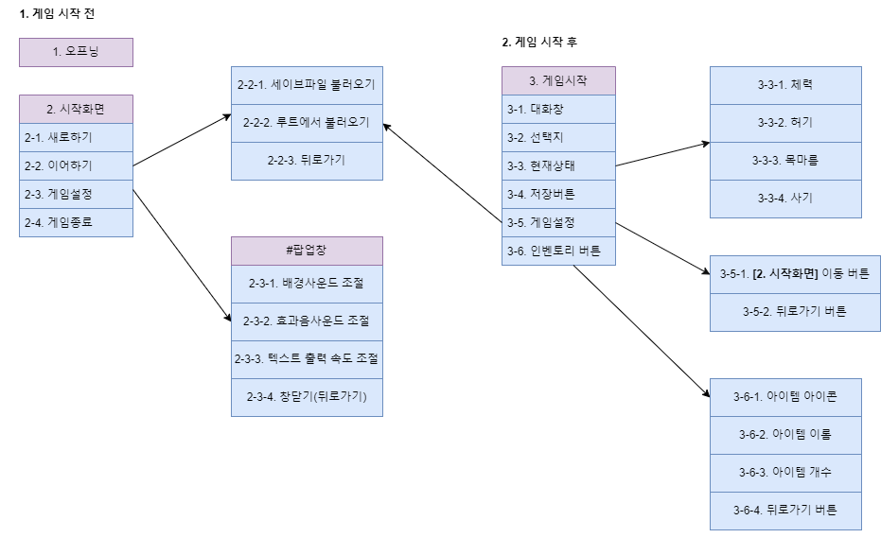
[게임 기획] 로직, UI
※상세한 위치, 설명은 9페이지 확인 바람

Slide 8
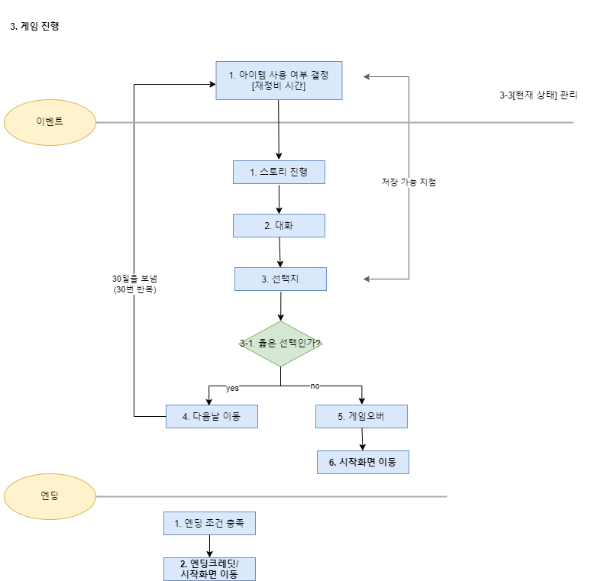
[게임 기획] 로직, UI
※상세한 위치, 설명은 9페이지 확인 바람

Slide 9

[게임 기획] 로직, UI
게임 이름
◈ 1.오프닝
◈ 2.시작화면
Watch
새로하기
이어하기
게임설정
게임종료
게임 옵션
게임 로고를 띄우고
◈ 2.시작화면으로 넘어감
게임 로고

Slide 10
[게임 기획] 로직, UI
◈ 2-2. 이어하기
불러오기 관련 선택지
[2-2-3] 뒤로가기 버튼
[2-2-1] 저장된 세이브 데이터 중 마지막 데이터를 불러옴
세이브데이터 불러오기
선택지에서 불러오기
2-2-2으로 이동
◈ 2-2-2. 루트에서 불러오기
[2-3-4] 창닫기(뒤로가기)
1일차
2일차
선택 내용
→원하는 지점을 선택해 재시작
※일차를 고를 시 해당 날짜의 시작 부분,
선택 내용을 고를 시 해당 선택지에서 시작
선택 내용
선택 내용

Slide 11
[게임 기획] 로직, UI
좌우로 움직여 조절
◈ 2-3. 게임설정
※왼쪽으로 갈수록 작아지고
오른쪽으로 갈수록 커짐
배경음
효과음
텍스트 출력 속도
1. 작은 상태
2. 큰 상태

Slide 12
[게임 기획] 로직, UI
100 80 40 10
◈ 3. 게임시작
3-1 [대화창]
현재 수치에 따라 달라짐
※ 3-5 [게임설정] esc keydown시 [2-3] 설정 이동
3-3 [현재 상태]
3-3-1. 체력
3-3-2. 허기
3-3-3. 목마름
3-3-4. 사기
분석한 상황을 보고합니다. _
배경음
효과음
텍스트 출력 속도
시작화면으로
들을래요.
안들을래요.
3-5-1 [시작화면 이동 버튼] 추가
3-2 [선택지]
※저장확인 문구를 띄우고 사라짐
3-6-4 뒤로가기 버튼
3-4 [저장버튼] 게임 데이터를 저장 할 수 있음
3-6 [인벤토리 버튼] 현재 소지한 아이템을 팝업창 형태로 볼 수 있음
저장 되었습니다.
아이템 이름
X 개수
아이템 이름
X 개수
3-6-1 아이템 아이콘
아이템 이름
X 개수
아이템 이름
X 개수
3-6-2 아이템 이름
3-6-3 아이템 개수

Slide 13
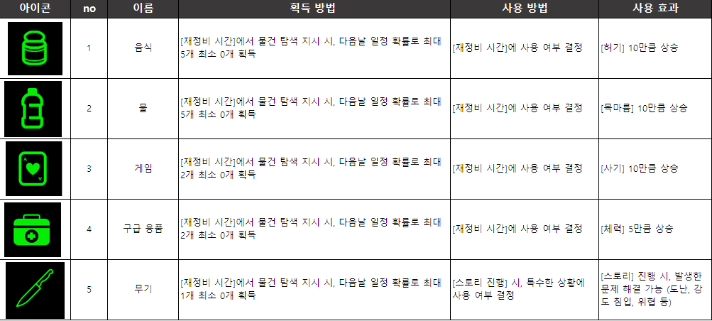
[게임 기획] 게임 데이터 – 아이템
※물건 탐색을 지시하였을 경우 다음날 랜덤하게 획득

Slide 14
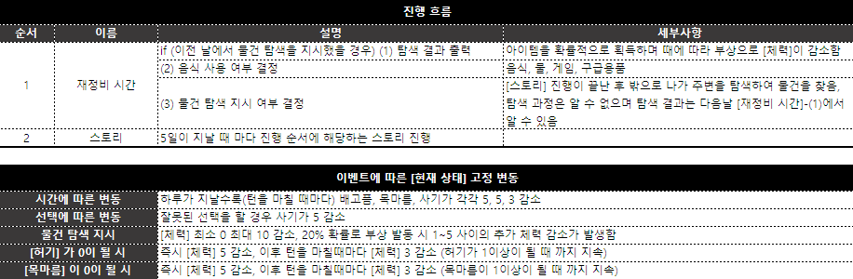
[게임 기획] 게임 데이터 – 진행 흐름

Slide 15
[게임 기획] 게임 데이터 – 스테이지
컨셉 | 배치/크기 | 연출 | 리소스
스토리 출력 스크립트
[컨셉]
기계 속 프로그램이 보는 시점으로, 검은 바탕에 녹색 텍스트만 출력 됨
플레이어에게 시각적으로 보여주는 정보를 제한함으로(텍스트) 시각, 소리로 상황을 파악 하는게 아닌, 글로 주어진 정보에만 의존하도록 하여 몰입을 유도
선택지1
선택지2

Slide 16
[게임 기획] 게임 데이터 – 스테이지
컨셉 | 배치/크기 | 연출 | 리소스
※ 2D이며 모든 크기는 픽셀(px)을 기준으로 함
[해상도]
1920X1080
R 0 / G 0 / 0
스토리 출력 스크립트
[스토리 스크립트]
1000X600
R 5 / G 237 / B 5
[현재 상태]
각각 200X200
R 255 / G 0 / 0
[플레이어 선택지]
1000X200
R 5 / G 237 / B 5
선택지1
선택지2
[아이템/저장 버튼]
각각 200X200
R 5 / G 237 / B 5

Slide 17
[게임 기획] 게임 데이터 – 스테이지
컨셉 | 배치/크기 | 연출 | 리소스
[스토리 스크립트]
0.2초 간격으로 한 글자 씩 출력 되는 타이핑 효과
텍스트 출력 중 화면을 클릭 하거나 엔터를 누르면 타이핑 효과가 생략되고 출력 중인 텍스트가 한번에 출력
[현재 상태]
1초 간격으로 0.2배 커지고 즉시 기본 크기로 되돌아감
현재 수치에 따라 보여지는 정도가 다르며, 현재 수치가 줄어들 수 록 위에서 아래 방향으로 줄어 들음
마우스 오버 할 시 숫자로 현재 수치가 몇인지 나타남
스토리 출력 스크립트
100 80 40 10 0
[플레이어 선택지]
스토리 스크립트가 모두 출력 된 후 0.2초 간격으로 한 글자씩 출력되는 타이핑 효과
선택지1
선택지2
40
100
[배경]
화면 전환, 변경 없이 고정
[아이템]
아이템 획득 시 아이콘 상단에 +[획득 개수] [획득 아이템 아이콘] 이 나타나고 1초 뒤 사라짐
[저장]
클릭 시 아이콘 상단에 [저장 되었습니다.] 문구가 나타나고 1초 뒤 사라짐

Slide 18
[게임 기획] 게임 데이터 – 스테이지
컨셉 | 배치/크기 | 연출 | 리소스
현재 상태 아이콘 | 체력, 허기, 목마름, 사기
버튼 | 저장, 아이템
아이템 | 음식, 물, 게임, 구급 용품, 무기
스크립트 | 탐색 결과, 스토리

